Slide 1
传感器原理及应用
计算机科学与技术学院
2017-2018（1）

Slide 2

传感器--测量、信息获取
科学仅仅是在人们懂得了测量才开始的
－门捷列夫
“没有传感器就没有现代科学技术”的观点已为全世界所公认。以传感器为核心的检测系统就像神经和感官一样，源源不断地向人类提供宏观与微观世界的种种信息，成为人们认识自然、改造自然的有利工具。

Slide 3
本课程的任务和目的
掌握常用传感器的工作原理、结构、测量 电路及典型应用。
目的：
  合理选择和使用传感器。
  对传感器技术问题有一定的分析和处理能力。
  知晓传感器的工程设计方法和实验研究方法。
  了解传感器的发展动向。

Slide 4
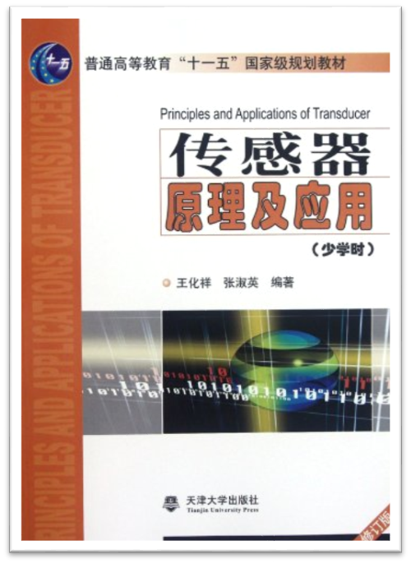
教 材
《传感器原理及应用》(少学时)
  王化祥主编，天津大学出版社

Slide 5
课程要求
平时成绩：占30%
期末考试：占70%
平时成绩：作业、考勤
学时：36
课堂有关

Slide 6

传感器的基本工作原理、主要参数及其应用技术，与计算机的连接
课程主要内容
数字式传感器
热电式传感器
压电式传感器
光纤传感器
电感式传感器
电容式传感器
霍尔式传感器
基础知识
定义、分类
发展趋势
选用原则
一般特性
电阻式传感器
计算机连接
传感器原理
广泛的应用实例

Slide 7
对专业培养目标的支撑
物联网
信息物理系统
基础信息的获取
对物理环境（物理系统）的控制（干预）

Slide 8
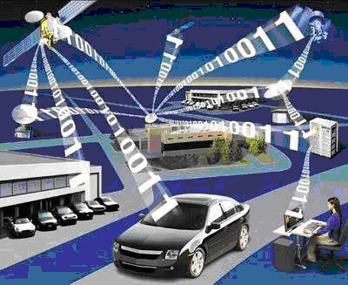
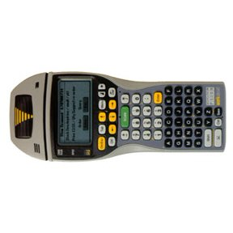




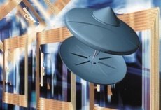





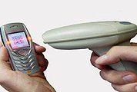
物联网示意
传感器技术
智能卡
近距离
通信
二维码
网关设备
高速
数据
网络
因特网
跟踪定位
条形码
GPS

Slide 9
绪 论
一、传感器的作用
获取信息
在工业生产自动化、能源、交通、安全防卫、环境保护、医疗卫生、军事等，传感器几乎应用到各个领域中。在蓬勃发展的我国电子信息产业市场的推动下，传感器已形成了一定的产业基础，并在技术创新、自主研发、成果转化和竞争能力等方面有了长足进展，为促进国民经济的发展作出了重要贡献。

Slide 10





传感器
人体系统和机器系统比较
眼（视觉）
耳（听觉）
鼻（嗅觉）
皮肤（触觉）
舌（味觉）
感知外界信息 → 大脑 → 肌体

Slide 11
传感器的发展动态
我国在传感器技术研究方面，正在逐渐缩小与国外的差距，一批基于MEMS技术的新型传感器正在进入市场，在各领域中不断拓宽应用范围，设计技术、材料控制技术、生产技术、可靠性技术和测试技术不断发展成熟，量产能力逐步提高。在市场竞争日趋激烈的条件下，我国生产的传统传感器，如力学量传感器、气体传感器、温度传感器、光学传感器、电压敏传感器，产销形势稳中有升，不仅在国内市场的份额逐步增长，还同时满足了部分国外市场的需求。

Slide 12
当前，我国传感器产业正处于由传统型向新型传感器发展的关键阶段，它体现了新型传感器向微型化、多功能化、数字化、智能化、系统化和网络化发展的总趋势。传感器产业和市场发展前景归纳起来，主要特点是：
加速形成从传感器研究开发到大生产一条龙产业化发展模式 ；
量大面广的通用传感器的生产规模将以年产亿只计，一些中档传感器的生产规模将以年产1000万只计;而一些高档传感器和专用传感器的生产规模将以年产几十至几百万只计。

Slide 13
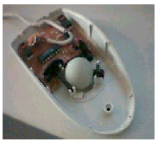
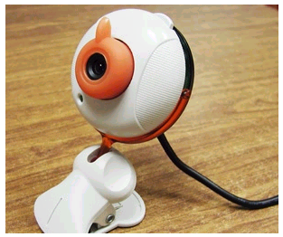
PC机中的测试技术应用
鼠标:光电位移传感器
摄象头:CMOS传感器

Slide 14
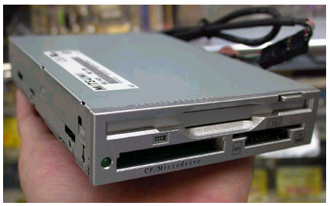
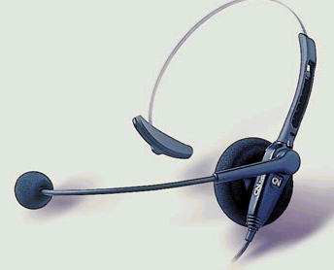
软驱:速度,位置伺服
麦克风:电容传声器

Slide 15
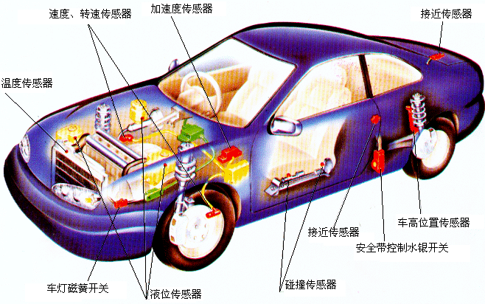
汽车上的传感器
高级轿车需要用传感器对温度、压力、位置、距离、转速、加速度、湿度、电磁、光电、振动等进行实时准确的测量，一般需要30～100种传感器。

Slide 16
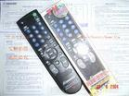

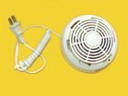
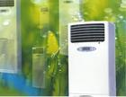
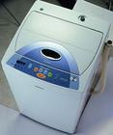
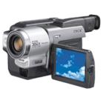
家用电器
遥控器
液化气烟雾报警器
智能洗衣机

Slide 17
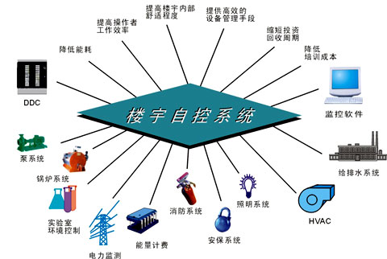
智能建筑
DDC
泵系统
给排水系统
锅炉系统
消防系统
照明系统
环境控制
能量计费
保安系统
电力监测

Slide 18
二、传感器及传感技术
传感器的作用~人-机对应关系图
外
界
对
象
感 官
人 脑
肢 体
传感器
微 机
执行器
“电五官”

Slide 19
传感器定义 （Sensor）
传感器：能够感受规定的被测量并按一定规律和精度转换成可用输出信号的器件或装置.（GB7665-87）
书~~是将各种非电量(包括物理量、化学量、生物量等）按一定规律转换成便于处理和传输的另一种物理量（一般为电量）的装置。
输入量是物理量、化学量和生物量——》信息量。
输出量主要是电量。（电量最便于传输、转换、处理及显示）
输入输出的转换规律（关系）已知，转换精度要满足测控系统的应用要求。
传感器也称为：变换器、换能器或探测器

Slide 20
三、传感器的组成
输入量
输出量
敏感元件
转换元件
测量电路
非电量
（电量）
辅助
电源
敏感元件：把一种非电量转换为易变换成电量的另一种
非电量；
转换元件：将感受的非电量直接转换为电量的器件；
测量电路：经转换元件输出的电量变换成便于显示、
记录、控制和处理的电信号。

Slide 21
四、传感器的分类
1.按输入量分类
传感器种类繁多，原理各异，几乎涉及各种参数，分类未统一
输入量：温度、压力、位移、速度、加速度、湿度等传感器，
分别称：温度、压力、位移、速度、加速度、湿度传感器
2. 按测量原理分类
物理型传感器、化学型传感器、生物型传感器
物理型传感器：利用某些变换元件的物理性能或某些功能材料的特殊物理性能制成的传感器。
物理型传感器又分为：结构型传感器（几何尺寸）
物性型传感器（物理性质）
3. 按输出信号的性质分类
模拟式传感器和数字式传感器。

Slide 22
五、传感器的发展趋势
目前，传感器的主要发展趋势：一是开展基础研究，探索新理论，发现新现象，开发传感器的新材料和新工艺；二是实现传感器的集成化、多功能化和智能化。
  传感器的固态化
  传感器的集成化和多功能化——采用微细加工技术
  传感器的图像化——CMOS、CCD
  传感器的智能化——传感器+计算机

Slide 23
传感器的数字化和网络化
传感器在总体上呈现出多功能、微型化、数字化、集成化、智能化和网络化的发展趋势。
标准接口
模
拟
传
感
器
放
大
电
路
A/D
转
换
线
性
化
处
理
微
处
理
器
脉冲输出
控制门
显示

